Slide 1
모듈 프로젝트 2
NaverAPI & NewsData 연계 뭐시기(웹 서비스) 도커 어쩌고 배포
발표자 : 우원하, 김민지
구성원 : 우원하, 김민지, 조상우, 강경문

Slide 2
지난 이야기
대충 Python이랑 NaverAPI를 사용해서 데이터를 가져온 후
트렌드 그래프와 워드클라우드를 출력하였다
크롤링, 데이터 정제, 시각화, 메인 네 모듈로 구성하였으며
각 모듈간 주고받을 데이터 형식을 정의하는 데 공을 들였다
검색어의 관심도 변화량에 따라 구간을 나누어 뉴스 데이터를 수집하고 싶었는데, NaverAPI는 특정 기간의 뉴스 데이터 수집을 제공하지 않아서 BeautifulSoup4를 사용해 Naver NewsData를 수집하였다.

Slide 3
이번 프로젝트에서는…
NaverAPI 검색어 트렌드 그래프와 검색어 워드 클라우드를 웹에서 확인할 수 있도록 구현하였다
Docker + Docker 즉 Docker Compose를 사용하여 Web, Was 각각의 컨테이너를 빌드하였다. Web은 nginx 1.17.4를, Was는 flask를 사용해 구축하였으며
uWSGI를 Web, Was간 인터페이스로 선정하였다.
Web컨테이너와 uWSGI는 지정된 포트로, uWSGI와 Was는 소켓 통신한다.
UI/UX를 향상시키기 위해 CSS, Javascript를 사용하였다. (상세한 건 다음 페이지에서 직접 보면서 알아보자)

Slide 4
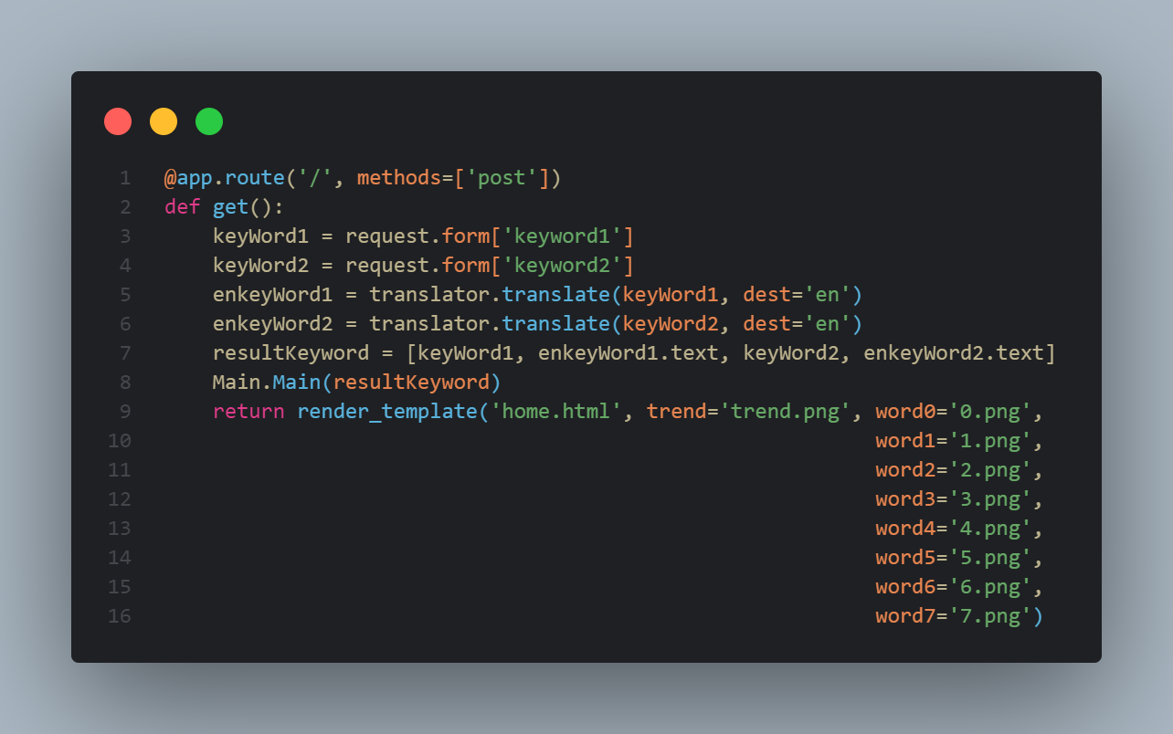
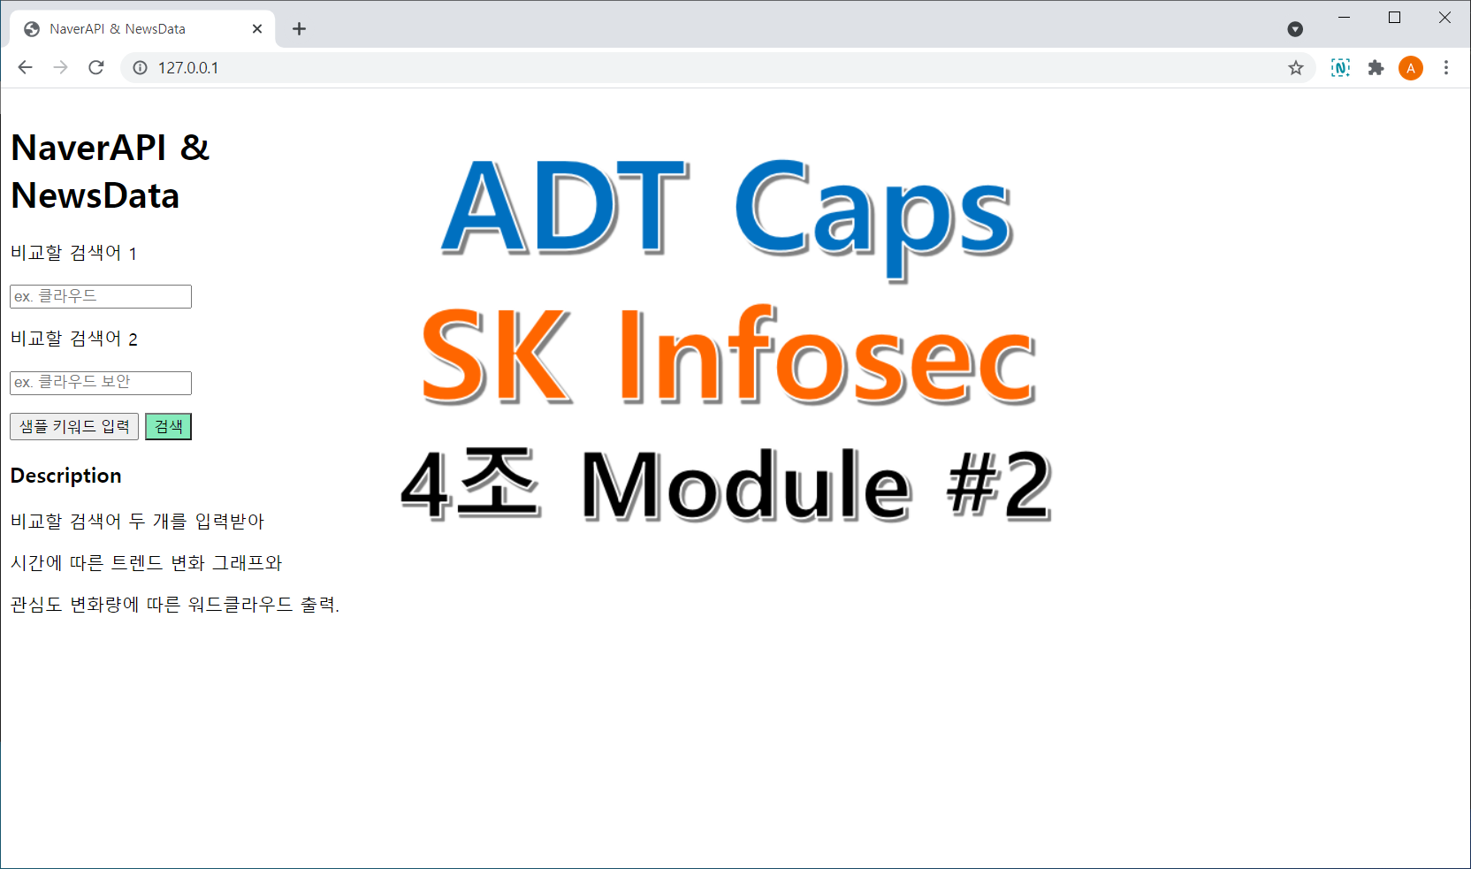
# 1. 시작 화면
url 강조 : nginx로 정상 접속하였음 레이아웃 구분 : left, right로 구분해서 약 3:7의 비율로 나누었다. 검색어 입력란 : 아무 검색어 입력 가능 샘플 키워드 입력 : 지정된 검색어인 클라우드, 클라우드 보안 입력
검색 : 1. 클릭시 post방식으로 두 검색어에 대한 결과를 request하고 이 request는 nginx에서 uWSGI로 전달, uWSGI가 다시 was로 전송한다. 2. onclickmethod가 적용되어, 클릭시 우측 welcome이미지는 가려지고 로딩 gif가 출력된다 Description : 간단한 가이드

Slide 5
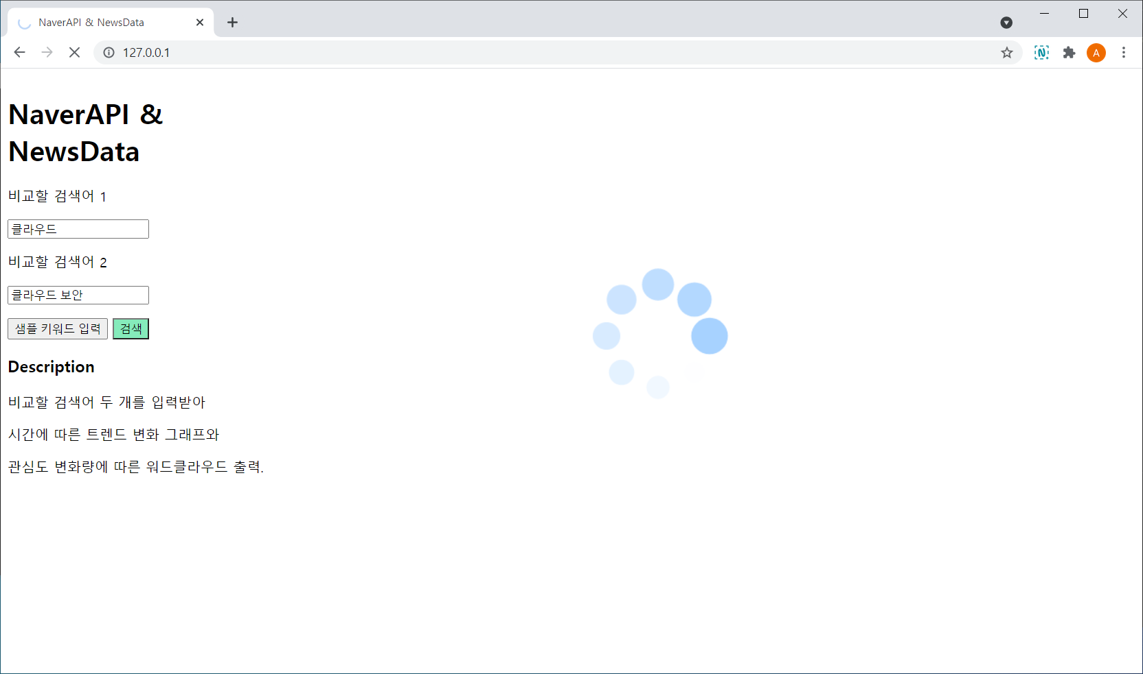
# 2. 로딩 화면
검색어 입력 후 검색 버튼 클릭시
- Javascript를 통해 각 태그의 속성 값을 변경하여 welcome 이미지를 숨김과 동시에 지정된 경로에서 로딩에 해당하는 이미지를 노출시킨다. 결과가 출력되기 전까지 로딩 상태를 유지시킨다. (시각 자료 출력 시, 로딩 상태 해제)

Slide 6
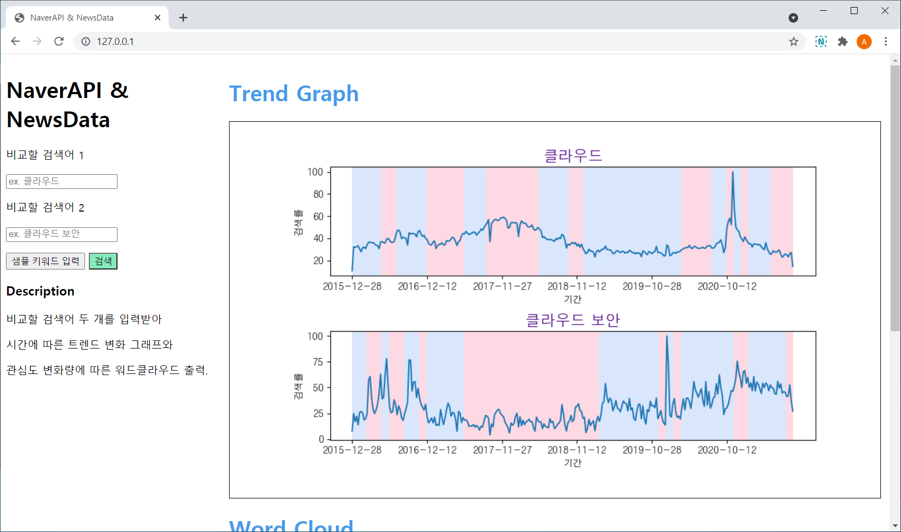
# 3.1 결과 화면
레이아웃 : CSS를 활용하여 right 영역에 해당하는 부분을 또 한번, top과 bottom으로 나누었다. (Trend Graph와 Word Cloud를 깔끔히 구분해서 출력하기 위함)
트렌드 그래프에 대한 설명 : 우원하
변화량이 뭐시기 구간이 어떻고 머라머라
rupture가 뭐시고 암튼 머라 쓰기

Slide 7
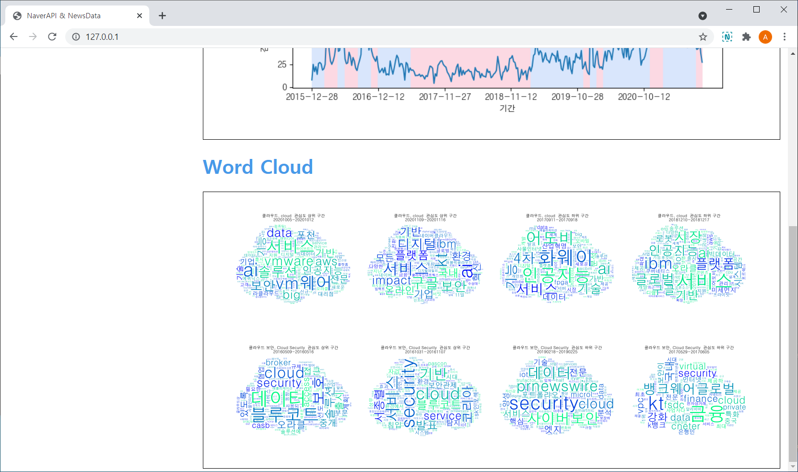
# 3.2 결과 화면
레이아웃 :
변화량 구간별 워드 클라우드 이미지 8개를 2행 4열로 표시하기 위해,
right 영역의 bottom 영역에서 추가로 2행(2줄)으로 또 한 번 컨테이너를 나누었다.
워드클라우드 설명 : 입력된 키워드로 특정 구간의 네이버 뉴스를 검색하여 해당 뉴스의 제목과 본문의 문장을 자연어처리하였다. 이후 단어로 구분하여 json으로 저장, wordcloud 라이브러리를 활용하여 언급 빈도에 따라 글씨 크기가 다른 이미지를 산출하였다.

Slide 8
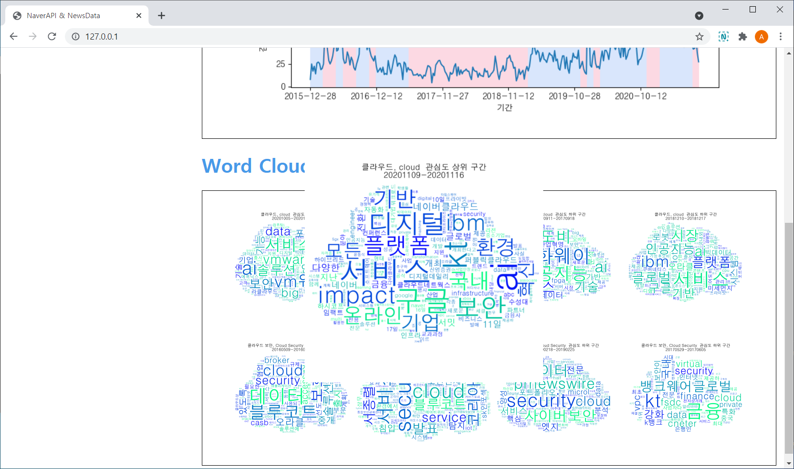
# 3.3 결과 화면
추출된 각 이미지 파일들에 대해서 javascript의 onmouseenter/leave 속성을 추가하고, zoomIn/Out 등의 Javascript를 활용한 method를 부착하여 이미지에 커서 오버를 감지하고 축소/확대 기능을 구현하였다.
커서가 이미지의 영역에 진입한 경우, 줌인(확대), 반대로 영역에서 벗어난 경우, 줌 아웃(축소)을 통해 본래 비율로 되돌린다.

Slide 9
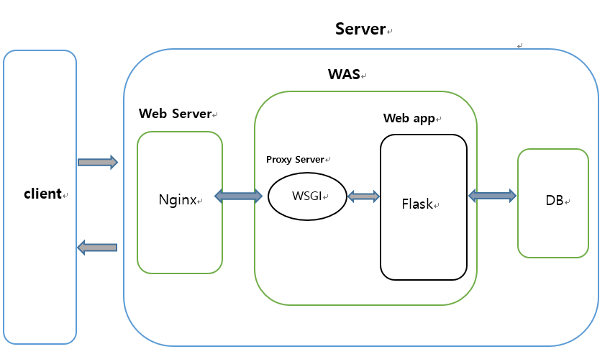
결론적으로…
여기는 마지막에 작성
대충 요약본? 이라고 보면 될듯
클라이언트가 post request를 브라우저에서 클릭으로 nginx에게 보내면 nginx가 uwsgi라는 interface에게 보내서 flask로 하여금 html을 해석할 수 있도록 하고…
<proxy 서버 잘알이 여기 작성 부탁>
아무튼 그래서 그걸 받은 flask는 어떻게 어떻게 해서 module01에서처럼 api로 NaverDB에 접근하여 크롤링, 정제과정을 거친 후 다시 uWSGI통해서 nginx.. clien까지 html 표현
!! 이미지 수정, proxy 설명 정확하게

Slide 10
결론적으로…
본 프로젝트는 어떻게 기획되었는지? 클라우드 <-> 클라우드 보안 검색 트렌드가 좀 다르더라 그래서 어떤 검색어 쌍에 대해 트렌드를 비교하고 트렌드 변화가 크거나 작을 때 주로 등장하는 키워드를 종합하여 워드클라우드 방식으로 확인해보고 싶었음.
어따 써먹나? 마케팅, 컨설팅 등 말 잘 부풀리면 써먹을 수 있다고 봄.
아직 해결하지 못한 문제점이 있다면? 처리속도를 향상시키는 멀티 스레드를 도입하지 못한 것. 기회가 된다면 도입해서 처리하고 싶다. 현재 약 28초 소요된다. 크롤링 과정이 8번 있으므로 멀티 스레딩 사용시 3~4초 정도로 단축 가능할 수도 있고 아닐 수도 있고 모르겠음
-> 스레드를 여럿 사용했더라도 큰 차이는 없었을 것으로 추정됨
(다수의 스레드를 활용해서 크롤링을 동시에 진행하더라도 4->3초 예상)
아무튼 뭐시기 등등 얘기하고 QnA 타임

Slide 11
QnA 시간입니다.

